Slide 1
Családbarát rugalmas foglalkoztatás itthon és az Európai Unióban
Szalai Piroska
Budapest, 2017. január 24.
Mini konferencia a részmunkaidőről

Slide 2
Rugalmas foglalkoztatás

Slide 3
Rugalmas foglalkoztatás
Részmunkaidő (<36 óra/hét)
Otthonról is végezhető munka (working at home)
Határozott idejű munkaszerződés (temporary)
Önfoglalkoztatás
EUROSTAT/ILO által vizsgált rugalmas foglalkoztatási formák

Slide 4
Rugalmas foglalkoztatás
Részmunkaidő (<36 óra/hét)
Otthonról is végezhető munka (working at home)
Határozott idejű munkaszerződés (temporary)
Önfoglalkoztatás
EUROSTAT/ILO által vizsgált rugalmas foglalkoztatási formák
Részmunkaidő (<36 óra/hét)
Otthonról is végezhető munka (working at home)
Határozott idejű munkaszerződés (temporary)
Önfoglalkoztatás
EUROSTAT/ILO által vizsgált rugalmas foglalkoztatási formák

Slide 5
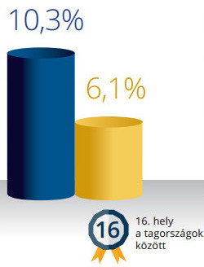
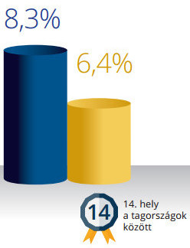
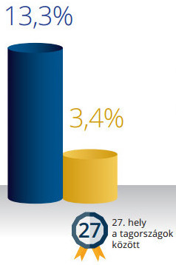
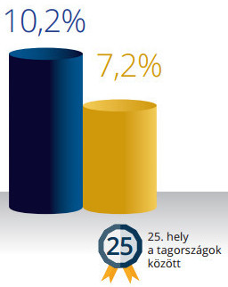
Rugalmas foglalkoztatás
Részmunkaidő (<36 óra/hét)
Otthonról is végezhető munka (working at home)
Határozott idejű munkaszerződés (temporary)
Önfoglalkoztatás
EUROSTAT/ILO által vizsgált rugalmas foglalkoztatási formák

Slide 6
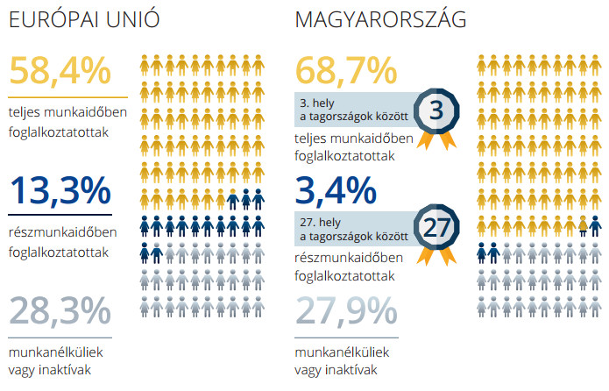
Rugalmas foglalkoztatás

Slide 7
Rugalmas foglalkoztatás

Slide 8
Rugalmas foglalkoztatás
Köszönöm a megtisztelő figyelmüket!
szalai.piroska@bvk.hu

